Slide 1
“某机械物联网应用系统” 需求分析和需求文档编制
2022年4月13日

Slide 2
背景
本项目是基于物联网技术的计算机应用项目，它是指将计算机技术与各种信息传感设备，如射频识别（RFID）装置、传感器网络结合起来，应用于机械制造业中。
（一）该企业集团及产品基本情况
集团是外资（香港）企业，设有总部以及4个分工厂，财务、人事、采购、质量管理等由集团总部统一运作。
集团总员工800人左右，其中总部和与总部相邻的B厂共200人左右。集团年产值2亿多元。

Slide 3
背景
集团主要产品有5~6大类，规格有180多种。包括汽车、工程机（装载机、压路机、叉车等）的车桥、箱件等等。
生产过程分铸造和机加工两类大工序。其中产品铸造先由异地A工厂铸造，再由与总部相邻的B厂进行机加工。 机加工约十几道工序、不同产品，其加工工艺都有区别。 目前B厂有两车间，8条生产线，年产20~30万件。

Slide 4
背景
（二） 集团信息化方面的情况
公司有一套内部使用的OA系统，目前只用于信息发布和少量公文流转。
财务方面使用的用友的K3系统，并使用了K3的物资和仓库的进销存功能。K3服务器设在总部，其他工厂都可访问。OA与K3独立没有开发接口。公司没有专门的IT部门，只一名IT人员进行系统维护。
目前B厂的车间中只有一台电脑，与K3系统相连，负责统计产品数量，完成仓库物资的进销存。
公司生产一线的员工文化水平普遍不高，使用系统要经过培训。

Slide 5
背景
（三）用户对系统提出的功能性需求
本项目拟在本部和B厂（机加工工序）先实施，二期再推广到异地的三个分厂。
系统功能包括B厂生产过程管理、产品销售管理、售后服务管理（包含服务的记录和查询）、半成品和成品仓库管理等等。同时利用这些信息，加强公司对产品在线的过程监控、质量的监控、生产线（含质量检验）员工的责任认定和绩效的考核。

Slide 6
背景
1. B厂生产过程管理需求描述
需要将RFID电子标签加入到产品中，伴随产品的机加工生产过程，系统可对各主要工序（或指定的工序，主要有切割、镗、磨、洗、喷漆、测试、包装等等）的产品加工情况进行记录，包括日期、加工人员、完成情况等信息。对生产过程中出现的瑕疵、报废情况也需进行记录，以便日后的跟踪和查询。
目前的记录方式主要依赖产品质量跟踪卡等纸制品记录、在产品(车桥)上用粉笔记录等方式；查看主要靠手工查找。

Slide 7
2.产品销售管理方面的需求描述
产品分按订单销售和按库存销售两种方式，需要系统对各产品的销售情况、销售去向进行准确地统计，对每个产品的产品情况进行快速地查询和获取，对经销商的产品销售情况进行记录。
目前依赖人工进行产品销售情况的统计，无法快速查询单个产品的情况。

Slide 8
3.售后服务管理方面的需求描述
在对产品进行维修等三包服务时，系统能够记录和快速获取产品的历史维修情况；在出现问题的产品返厂后，由质检人员对产品进行检查，对产品的质量问题情况进行记录，进而可追溯到质量责任工序和责任人，以改进产品质量。公司可通过产品质量的监控来考核和认定相关员工绩效。
目前公司是依托纸质的“三包”保修卡对维修状况进行记录；人工查找产品信息困难，造成返厂的产品大量堆积，和返厂维修产品的信息失真。加上销售出的产品数量很多，目前存在不少供应商将过保的产品取回公司换取新产品的情况，给企业带来很大的损失。

Slide 9
4.半成品、成品仓库及部分物资管理需求描述
目前半成品的和成品按大类进行堆放，不利于产品的快速查找和定位，需要细化分型号来堆放。希望将来能通过RFID来进行迅速定位。能从系统得到实时的产品进销存报表。
公司内的重要设备和量具等，在借出、使用、归还等操作时，都通过系统进行相关的跟踪记录。

Slide 10
5. 海量数据的分析和应用需求描述
因为系统功能要扩展到整个供应链，未来要对每个产品的全过程（材料供应、生产过程、销售过程等等）跟踪，未来可能产生大数据，提出大数据环境下的框架、数据挖掘的方法和相应的功能。
6. 系统管理需求描述
用户未提供详细需求，希望系统只开放用户职责范围内的操作权限。

Slide 11
（四）系统的非功能性需求
1. 系统的保密性和安全性
技术上保证物理网络的安全和操作系统的安全。建立基于用户角色权限的授权机制。 管理上进行人员的培训和职业道德管理。
2.可操作性
生产作业人员的操作和采集数据方便。
3. 可靠性
要求系统正常运行率大于99.98%
等等……

Slide 12
本项目涉及的技术背景
本项目结合先进的面向对象技术平台、SOA设计技术、RFID技术：
（1）采用RFID射频识别和移动通讯（如4G或GPRS）技术，准确定位生产和仓库中产品的精确位置，通过手持无线终端设备（RFID读写器）对半成品和成品进行搜索、定位、信息更新和动态的跟踪。
（2）使用SOA理念和开放性的体系架构进行应用系统分析和设计，采用完全面向对象的平台进行系统设计和实现；如通过Web Service、XML、WSDL、ADO.NET、WCF等面向SOA架构技术，实现平台及外围应用（如ERP和OA）的接口。

Slide 13
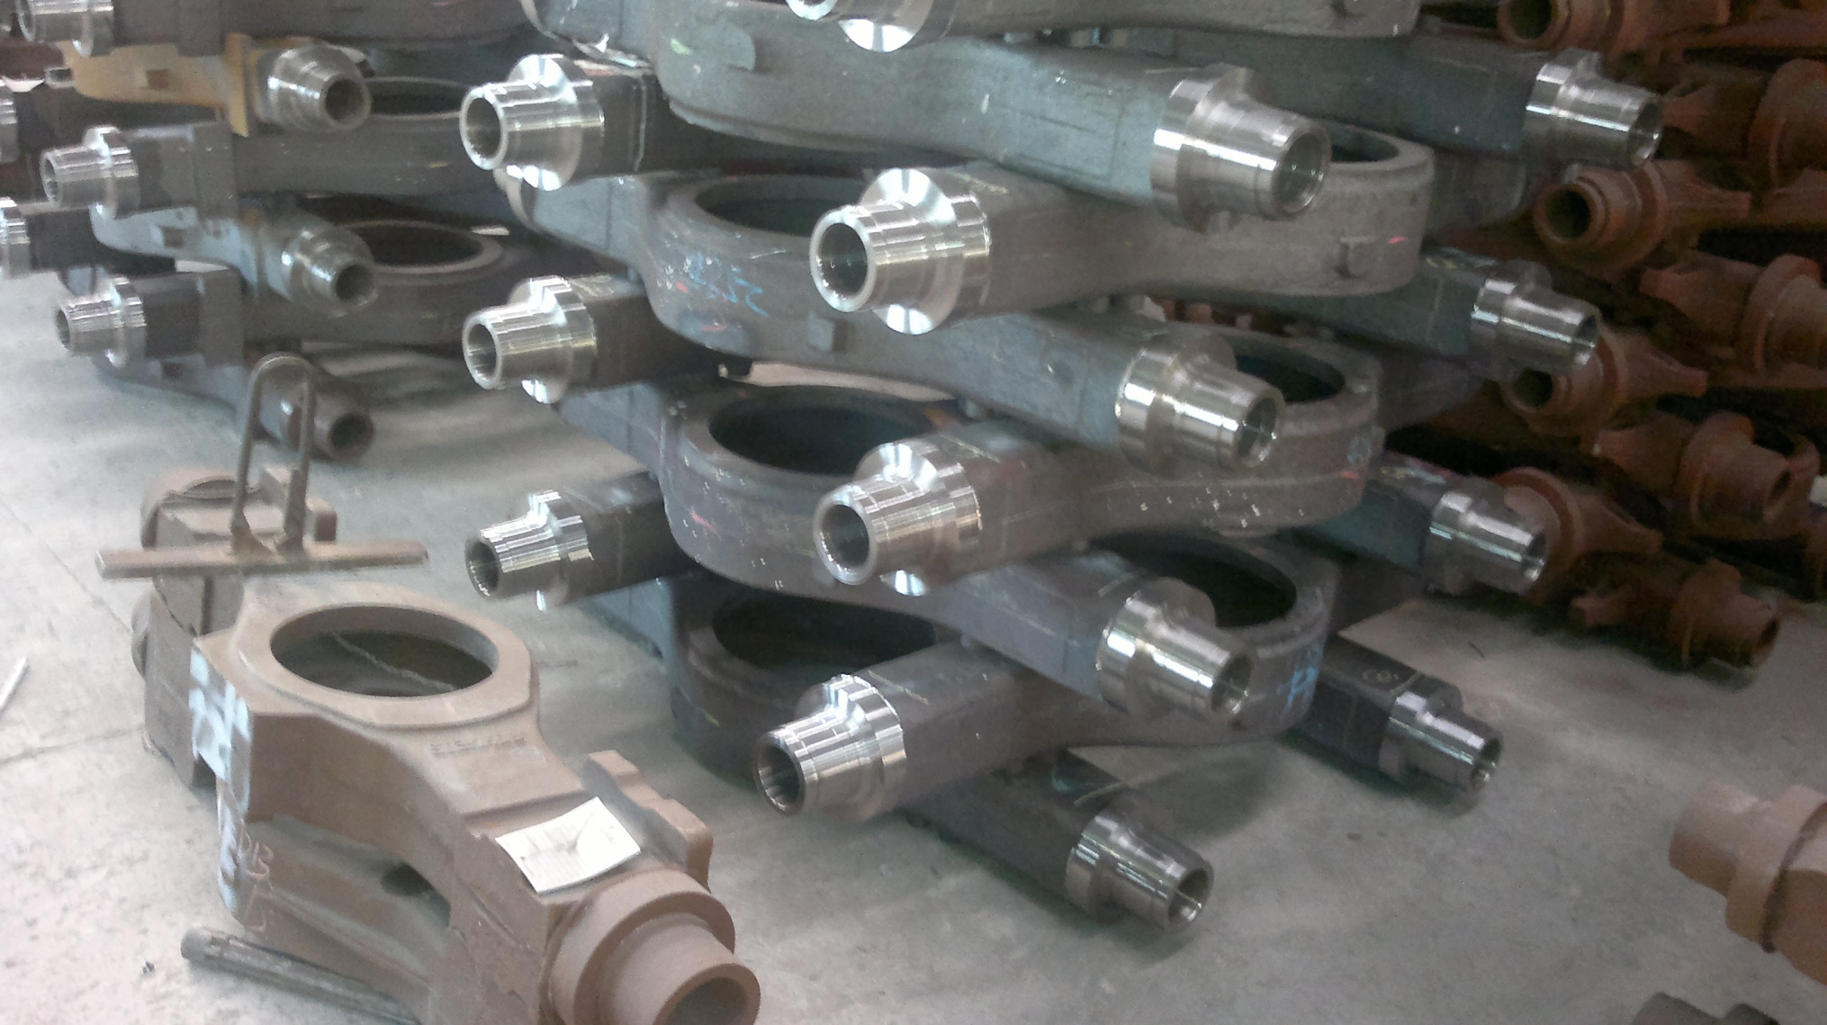
需求获取的部分照片
该集团生产的半成品

Slide 14
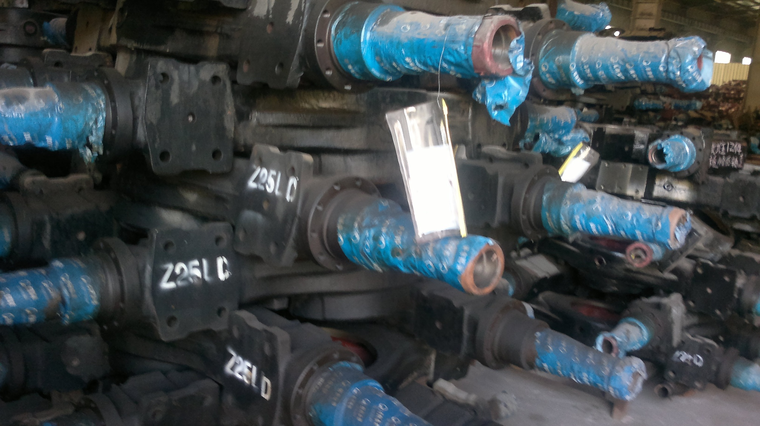
需求获取的部分照片
车桥产成品

Slide 15
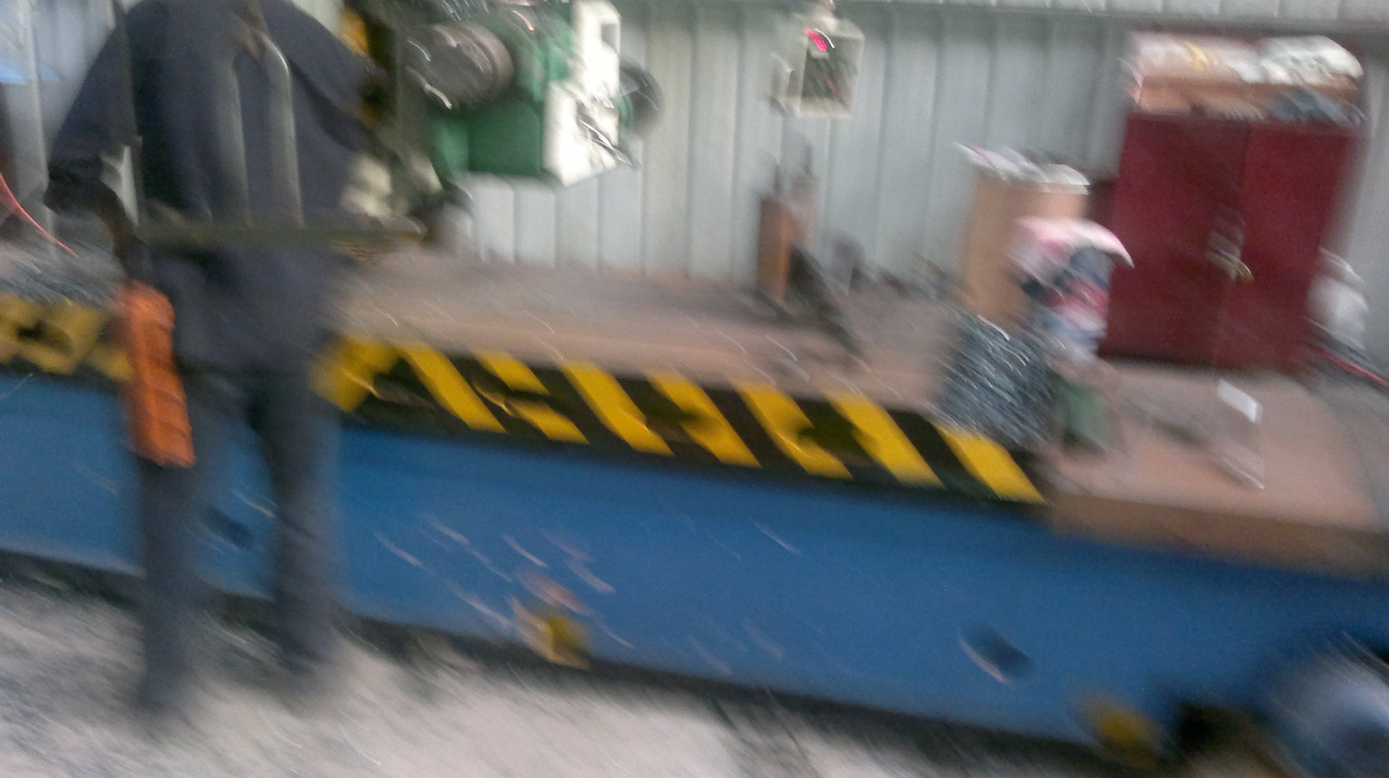
某道工序的加工现场

Slide 16
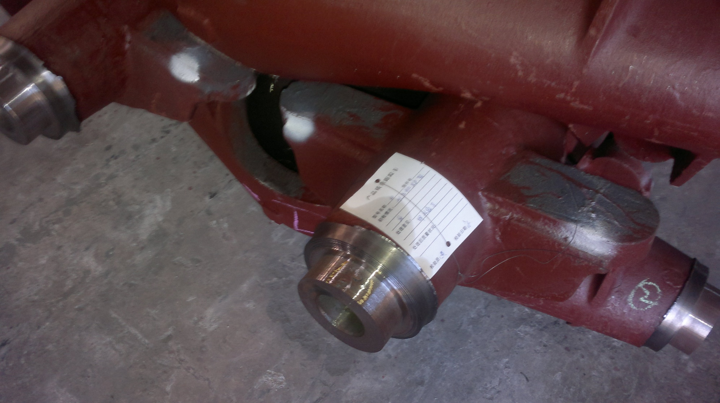
需求获取的部分照片
生产过程中的质量跟踪卡

Slide 17
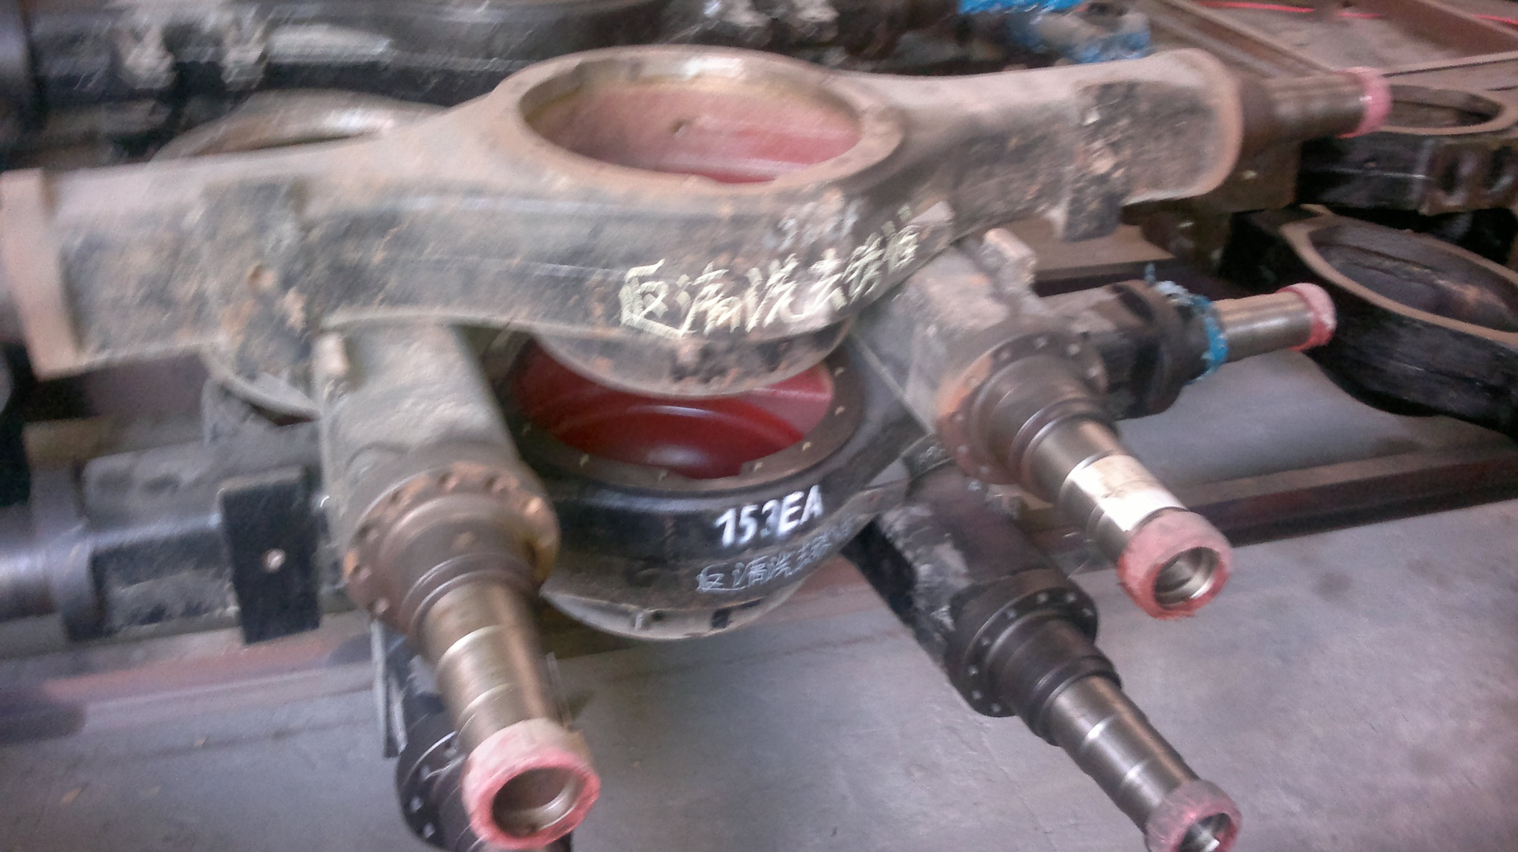
需求获取的部分照片
生产过程中需返工的产品

Slide 18
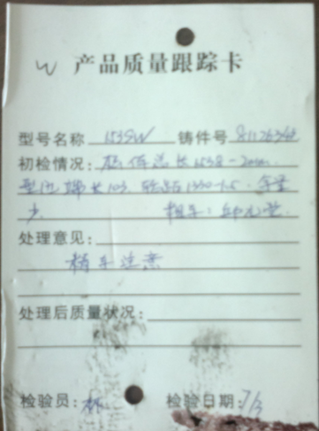
需求获取的部分照片
质量跟踪卡

Slide 19
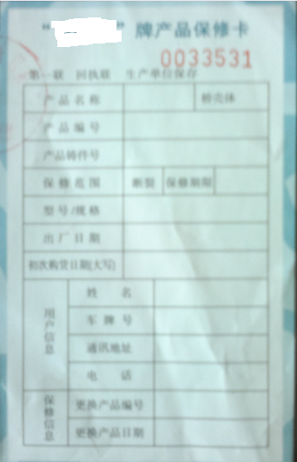
需求获取的部分照片
产品保修卡

Slide 20
涉众分析
涉众（stakeholder）在软件开发项目中主要是指和这个项目有密切相关利益的人。
主要用户 | 其他涉众
生产操作者 | 企业管理者
售后服务人员 | 质量检验人员
分销商 | 仓库管理人员

Slide 21
作业要求
参考上述背景，编制 “某机械物联网应用系统”的SRS。
编写的文件参照模板“需求文档模板一.doc” ，特别要进行“用例模型”分析。
网上寻找和阅读有关RFID及其应用的文档，文档中要包含系统的物理架构、软件架构和开发环境（.NET或J2EE等等）。
文档中包含系统物理设备和配件（主要是RFID电子标签、RFID读写器、通讯设备、后台服务器）的选型，选型应尽量降低成本（通过上网找资料）。

Slide 22
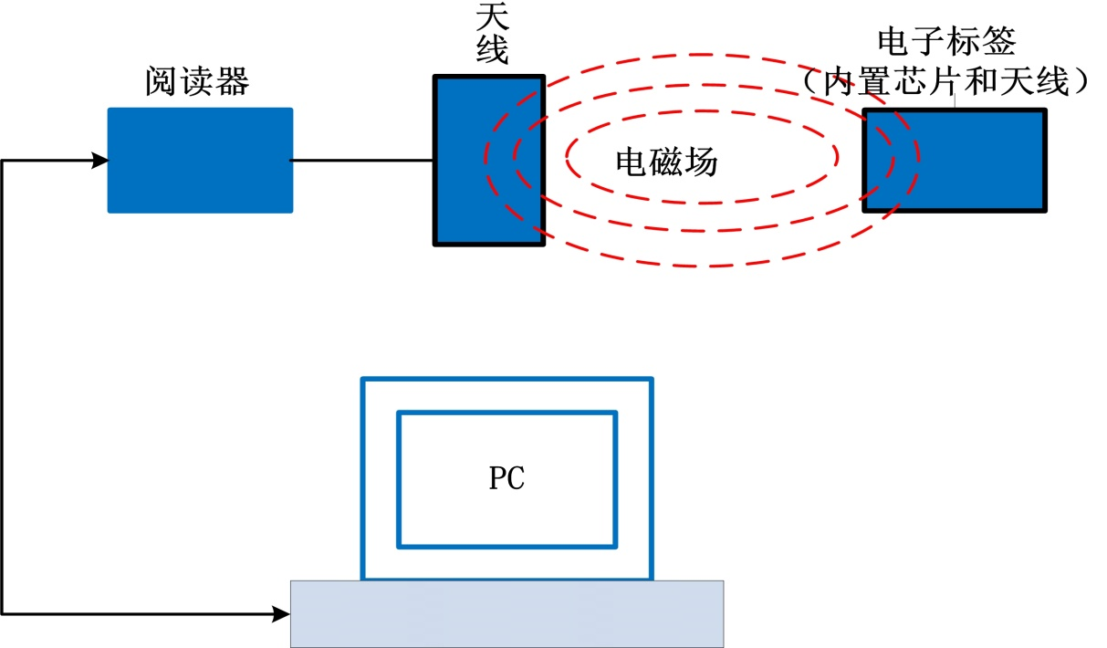
物联网的RFID数据收集

Slide 23
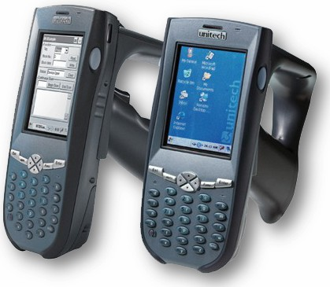
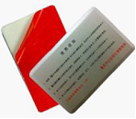
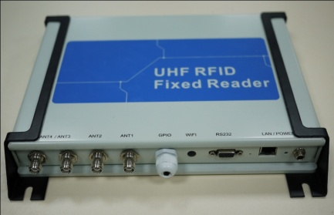
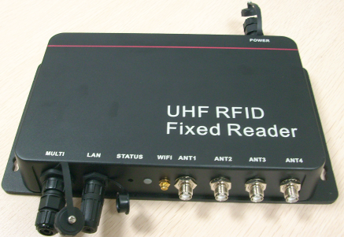
手持式电子标签阅读器
RFID的组成
读写器和智能终端卡片
固定式读写器
终端卡片（电子标签）
29

Slide 24
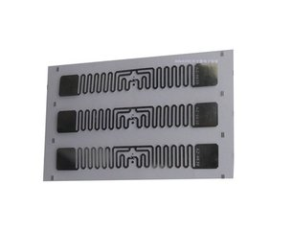

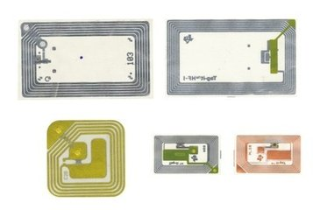
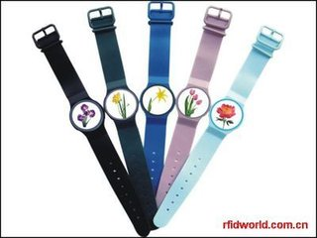
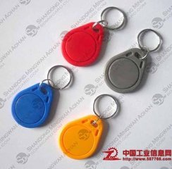
电子标签
INLAY的样式

Slide 25
应用系统的物理结构图
备注：读写器须手持式与固定式的相结合

Slide 26
作业要求（续）
功能需求根据项目背景中内容展开，细划后形成功能需求，非功能性需求内容也自行增加和拟定。也可以根据你的理解，合理增加背景中没有提到的功能和非功能需求。
思考题(要与题目背景结合)：
1. 如何建立工厂的立体仓，建立WMS系统？
2. 怎么将AI技术应用于项目中？将来工厂是否可能使用工业机器人吗？
因不能到现实环境中进行需求获取，部分内容根据自已的理解，充当用户代表。文档内容要合常理，逻辑上行得通。

Slide 27
大作业提交
以小组为单位讨论和编制，格式参照选择的模板，字数6000—9000字。
期末考试前一周提交FTP服务器指定的…\”21-22需求分析大作业（19软工）”目录上。
内容雷同的文档都将得极低分。
命名为：需求分析文档_小组长姓名.docx，在文档封面上写明小组人员名单和学号。(小组人数<=4人)

Slide 28
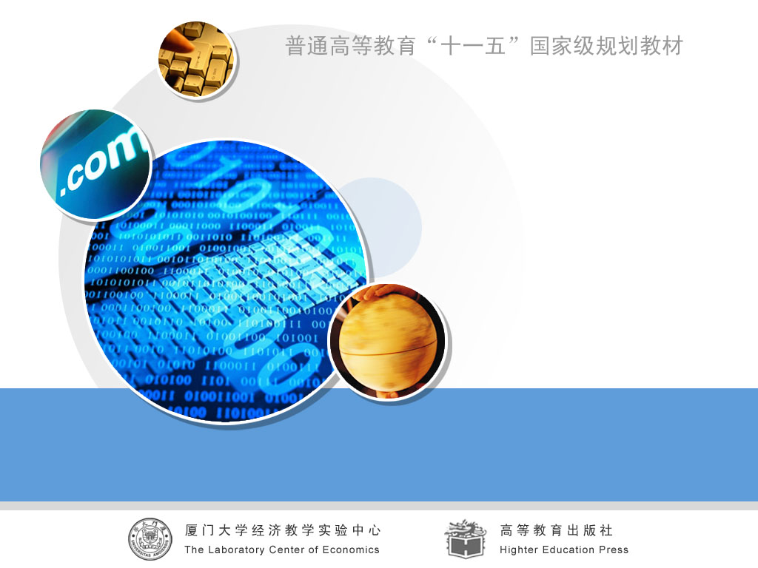
Thank You !

